Slide 1
《微型计算机原理与接口技术》 第5版 第13章 32位微型机的基本 工作原理

Slide 2
13.4 保护模式下的中断和异常
13.4.1 中断和异常
13.4.2 保护模式下中断和异常
的处理

Slide 3
13.4.1 中断和异常
实模式下，与8086那样，中断可由外部事件引起，从NMI和INTR脚引入，也可由软中断指令INT n或CPU运行中发生的意外情况引起。
保护模式下，除了可由外部事件和软中断指令INT n引起中断外，还会因CPU执行程序中出现的内部错误引起中断，这种内部中断称为异常（Exception）。
异常向操作系统报告不正常或不合法的各种事件，使OS能对资源进行强制控制。例如，除法指令执行中除数等于0，检查到页异常、段不存在等问题，发现特权级不正常等情况下，指令不能成功执行，就会产生异常。
软中断指令INT 3和溢出中断指令INTO也属于异常。

Slide 4
当CPU接收到一个中断或检测到一个异常时，就挂起当前运行的程序或任务，转去执行中断或异常处理程序。完成后再恢复被中断的程序或任务。只有出现了不可恢复的异常或中断，当前运行程序才被迫中止。
每种中断和异常对应一个中断向量n，n=0～255。
0～31是异常的向量号，其中20～31保留。
32～255是用户可选的中断向量号。
程序以n为索引，在IDT表中查找出对应的中断/异常描述符，再找出其处理程序入口，转去执行。
中断/异常程序的最后要有IRET（或IRETD）指令，通过它返回被中断的程序。

Slide 5
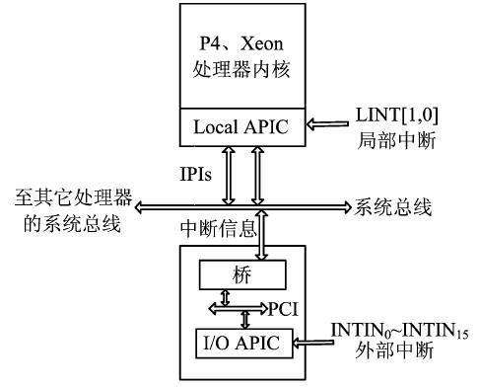
1. 中断
中断包括外部中断和软件中断两大类。
1）外部中断
IA-32处理器用高级可编程中断控制器(APIC)处理外部中断, APIC由Local APIC模块、I/O APIC模块和总线组成。

Slide 6
(1) Local APIC模块 集成在CPU内，它可接收：
局部中断，可从LINT[1，0]脚引入，也可从模块内部产生；
系统中断，由外部引入，经I/O APIC模块产生中断。
(2) I/O APIC模块 装在系统板上，经系统总线实现APIC技术。它可接收外部硬件中断请求，并决定中断向量号n，由系统总线送给Local APIC处理。
(3) 总线

Slide 7
外部中断源
（1）局部中断
直接从LINT[1,0]引脚引入。
Local APIC模块内部产生，包括
APIC定时器中断
性能监控中断
热传感器中断
APIC内部错中断
模块内部设置了局部中断向量表LVT，来管理这5种局部中断源。

Slide 8
（2）系统中断
系统中的PCI、IDE、ISA等设备，都可将请求送I/O APIC的引脚INTIN_{0~15}上，产生系统中断请求。I/O APIC模块顺序查询这16个引脚，确定n并提交给Local APIC处理。
（3）内部处理器间中断IPIs
多处理器系统中，处理器向Local APIC模块中的中断命令寄存器ICR写入命令字，即启动内部处理器间中断IPIs。IPIs也能送到另一个处理器。

Slide 9
2）软件中断
利用软件中断指令INT n产生的中断，n可以是0～255。
用INT n指令产生的软件中断，不能用标志寄存器EFLAGS中的IF标志屏蔽，IF标志也不影响NMI硬件中断。

Slide 10
2．异常
1）异常
3个来源：
程序执行错异常；
软件产生的异常, 执行INTO、INT 3和BOUND指令时产生；
机器检查错异常，n为18。
3种类型:
故障
陷阱
中止

Slide 11
（1）故障（Fault）
一种能被修正的异常，故障排除后，程序就可恢复执行。
发现故障后，处理器保存该指令执行前的状态，即把该指令（而非下条指令）的CS:EIP作为返址存入异常处理程序的返回堆栈。
（2）陷阱（Trap）
执行陷阱指令后产生的异常。单步和断点指令（INT 3）就属于陷阱。
所保存的断点CS:EIP指向引起陷阱指令的下一条将要执行的指令。
（3）中止（Abort）
系统出现严重情况时产生的一种异常，引起中止的指令的位置无法精确确定。
产生中止时，正在执行的程序不能被恢复执行。处理程序重建各种表格，可能需要重新启动操作系统。

Slide 12
中断或异常处理时，要将EFLAGS、CS、EIP等值压入堆栈，以便正确返回。
有些异常发生时，会产生错误代码，也要将其压入堆栈，它能帮助异常处理程序确定异常产生的原因。
2）异常类型
保护模式下的异常和中断见表13.4。n=0～255，其中0～19为异常，32～255中断，20～31保留。
386定义了14个异常，n=0～16（2，15除外）；
486增加了对界检查错异常（#AC）；
P6增加了机器检查错异常（#MC）；
P III增加了SIMD浮点异常（XF#）。

Slide 13
13.4 中断和异常
13.4.1 中断和异常
13.4.2 保护模式下中断和异常
的处理

Slide 14
在实模式下中断转移方法与8086相同：
以中断类型号×4为偏移量，在中断向量表中找到入口，读取CS: IP，转中断处理程序。
在保护模式下响应中断和异常时
以中断向量号N为索引，在IDT表中找出描述符，根据其内容转中断或异常处理程序。

Slide 15
1.中断描述符表IDT和门描述符
1）中断描述符表IDT
IDT表包含一系列8字节的中断描述符。
将中断向量号N×8，便可在IDT表中找出中断描述符。例如，N=2时，在表中偏移地址N×8=16处，可找到2号中断描述符。
每个描述符为8字节，IDT表最大长度为256项×8字节/项＝2KB。
IDT表中只能包含中断门、陷阱门或任务门描述符。
IDT表可位于内存任意位置，中断描述符表寄存器IDTR确定其始址和限长。
2）中断门、陷阱门和任务门描述符
这些描述符的含义和格式已在前面介绍过。

Slide 16
2.中断响应和异常处理的步骤
由硬件自动实现的中断响应和异常处理，会进行各种检查，如检查通过，则执行下一步。
1）超限检查
首先检查中断向量号N所索引的门描述符是否超出IDT界限，如超出则引起通用保护故障（#GP）。
2）门描述符检查
从IDT中取出门描述符，分解出段选择子、偏移量和属性类型，进行相关的检查。
3）特权级检查
如果是由INT n、INT 3或INTO指令引起的中断或异常，还要进行特权检查。
4）转入中断或异常处理程序
根据门描述符类型转入中断或异常处理程序。对于异常处理程序，还要根据类型确定返回点；如有错误代码，要在处理之前，将出错码压入堆栈。

Slide 17
3. 各种转移方式
处理中断或异常时, 先用向量号N作Index(索引), 从IDT表中找出相应的描述符。
若指向中断门或陷阱门, 便调用中断或异常处理程序, 类似于用Call指令去调用一个调用门；
若指向任务门，便进行任务切换操作，转到中断或异常处理程序，类似于用call指令去调用一个任务门。

Slide 18
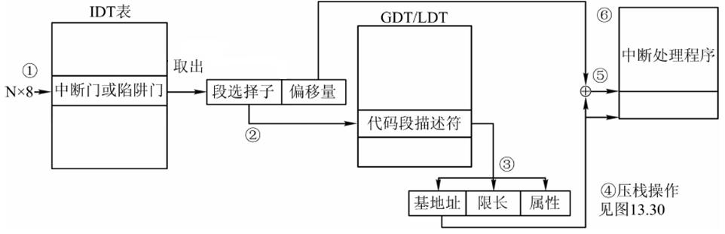
1）通过中断门或陷阱门的转移
转移步骤：
①由N×8选中IDT表中的一个中断门或陷阱门描述符。
②从IDT表中取出门描述符并作相关检查。
③把代码段描述符装入CS的高速缓存。
④压栈操作,保护断点和标志寄存器。转移是否改变特权级，决定压栈步骤。

Slide 19
⑤转入中断处理程序。由CS中的基址+偏移量（中断门或陷阱门中）转入中断处理程序。中断门转移中置IF=0，禁止INTR中断。陷阱门不改变IF位。
⑥执行IRET指令从中断或异常处理程序返回原程序。从栈中弹出EIP和CS, 再弹出EFLAGS和错误代码，恢复特权级。若改变了特权级,出栈过程略有不同。

Slide 20
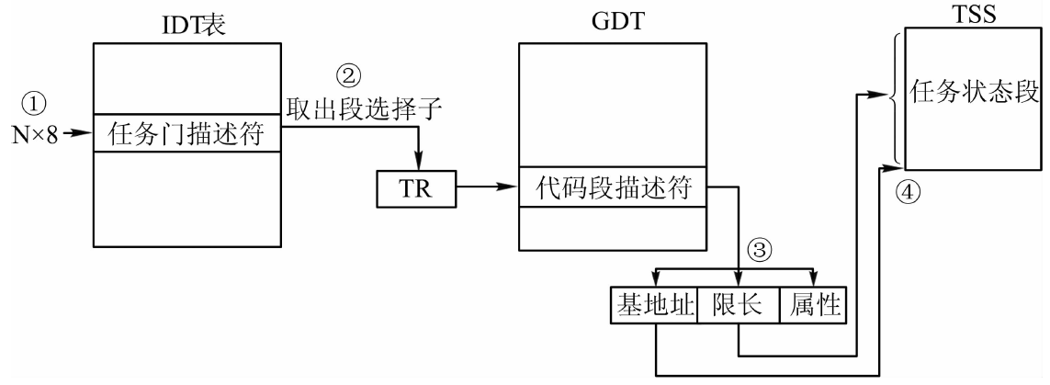
2）通过任务门的转移
①由N×8选中IDT中的一个任务门描述符。
②将任务门中的TSS段选择子装入任务寄存器TR，由TR在GDT表中选中TSS描述符。
③将TSS描述符装入TR高速缓存。
④根据TR高速缓存的内容, 确定TSS的基址、限长等, 再由TSS段转入相应的中断或异常处理程序。

Slide 21
3）转移方式比较
使用中断门或陷阱门, 由当前任务内的一个过程进行转移, 比较简单，可很快转移到处理程序。但处理程序要负责保存及恢复处理器的寄存器内容，以便返回。
通过任务门由另一个任务进行转移, 优点: 寄存器内容都自动保存；允许处理程序使用一个新的0级堆栈，防止系统崩溃；处理程序可与其它任务隔离。但任务切换时必须保存所有机器状态，速度较慢。

